Slide 1

“Los desafíos del liderazgo en nuestro tiempo. Algunas habilidades necesarias para dirigir equipos de trabajo”
Julio Rius
XXXIV Congreso Nacional ADASS / 4-6 de setiembre, 2019

Slide 2
Liderar
Una necesidad en nuestro tiempo, faltan líderes
Un enorme desafío
Una gran responsabilidad

Slide 3
¿Qué es el liderazgo?
Influir sobre los demás
Un proceso
Sucede en un contexto grupal
Involucra logro de objetivos y metas

Slide 4
Liderar es…
Querer el éxito de los demás
Trabajar para que sea posible

Slide 5
Condiciones imprescindibles
HUMILDAD
Domar el EGO

Slide 6
Condiciones imprescindibles
Credibilidad
Respeto (inspira y transmite)

Slide 7
Condiciones imprescindibles
Coherencia entre lo que pienso, lo que digo y lo que hago
Mis acciones reflejan lo que SOY

Slide 8
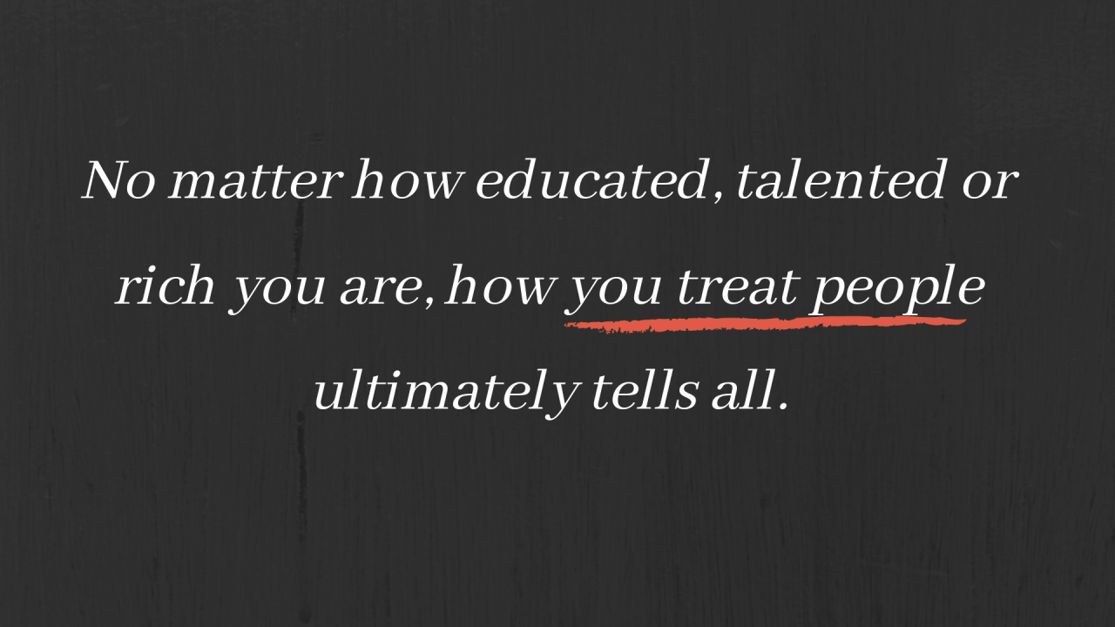

Slide 9
Implica generar…
Talento
Compromiso
Resultados del negocio

Slide 10
Fomentar
Capacitación de las personas
Innovación
Crecimiento
Desarrollo de capacidades

Slide 11
Un buen líder tiene que:
Ver Antes
Entender antes
Actuar antes

Slide 12


Slide 13
Pienso en algún líder que consideren inspirador…
Pienso en los motivos por los que lo considero inspirador…
¿Qué rasgos tiene/tenía esa persona?

Slide 14

Maestro Ooway – Maestro Shifu
Kung Fu Panda

Slide 15
Creer
Confiar
Esperar

Slide 16
Hacer

Slide 17
Competencias básicas para el buen liderazgo
Visión – Metas – Objetivos claros
Autoconocimiento
Método de trabajo - Orden

Slide 18
Competencias básicas para el buen liderazgo
Valores – Integridad personal
Sentido ético
Capacidad negociadora

Slide 19
Competencias básicas para el buen liderazgo
Pensamiento crítico
Comunicación
Empatía

Slide 20
Competencias básicas para el buen liderazgo
Flexibilidad
Creatividad - Resolución de problemas
Trabajo en equipo

Slide 21
Competencias básicas del buen liderazgo
Capacidad para delegar
Paciencia - Temple
Tomar decisiones

Slide 22
Competencias básicas del buen liderazgo
Manejo responsable de los recursos disponibles
Resiliencia
Manejo del tiempo

Slide 23
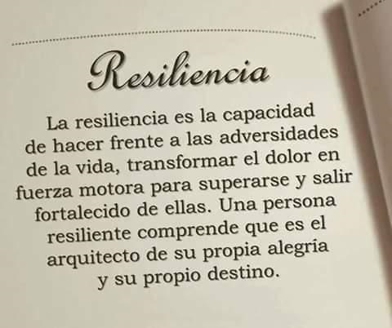

Slide 24
¿Preguntas?
Muchas gracias!
Julio Rius
rius.consultores@gmail.com

